Slide 1
scripture

Slide 2
5 我 這 作 長 老 、 作 基 督 受 苦 的 見 證 、 同 享 後 來 所 要 顯 現 之 榮 耀 的 ， 勸 你 們 中 間 與 我 同 作 長 老 的 人 ：5 The elders which are among you I exhort, who am also an elder, and a witness of the sufferings of Christ, and also a partaker of the glory that shall be revealed:

Slide 3
² 務 要 牧 養 在 你 們 中 間 神 的 群 羊 ， 按 著 神 旨 意 照 管 他 們 ； 不 是 出 於 勉 強 ， 乃 是 出 於 甘 心 ； 也 不 是 因 為 貪 財 ， 乃 是 出 於 樂 意 ；² Feed the flock of God which is among you, taking the oversight thereof, not by constraint, but willingly; not for filthy lucre, but of a ready mind;

Slide 4
³ 也 不 是 轄 制 所 託 付 你 們 的 ， 乃 是 作 群 羊 的 榜 樣 。 ⁴ 到 了 牧 長 顯 現 的 時 候 ， 你 們 必 得 那 永 不 衰 殘 的 榮 耀 冠 冕 。³ Neither as being lords over God's heritage, but being examples to the flock.⁴ And when the chief Shepherd shall appear, ye shall receive a crown of glory that fadeth not away.

Slide 5
彼得对教会领袖的劝勉
Sermon
证道
Speaker: Pastor Tian
讲员: 田靈慧牧師

Slide 6
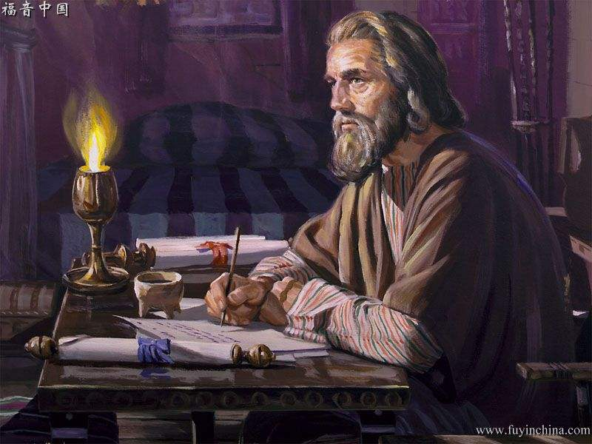
彼得对教会领袖的劝勉 彼前5：1-4

Slide 7
祈祷/Prayer

Slide 8
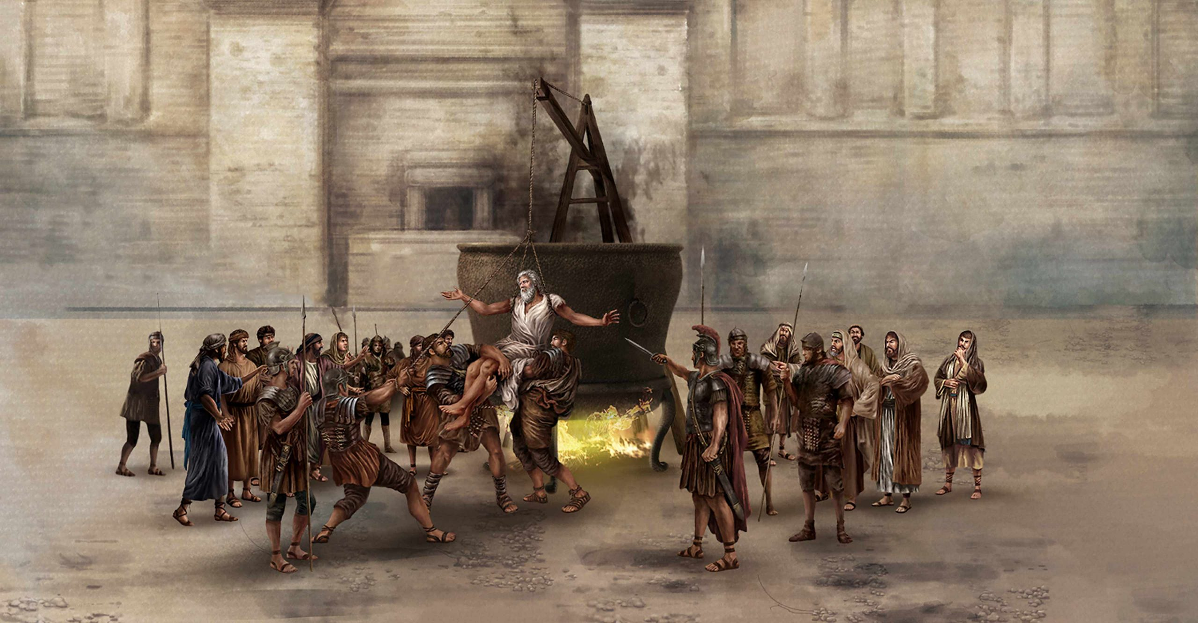
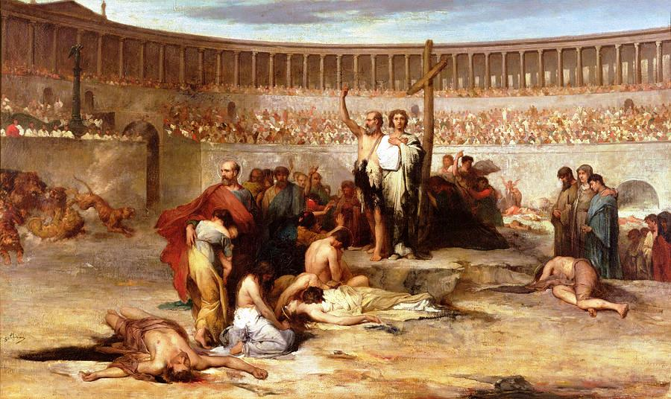
他们身处百般的试炼中（一6）， 被诬告为作恶的（三16）， 又有火炼的试验临到（四12）

Slide 9
“基督也为你们受过苦，给你们留下榜样，叫你们跟随他的脚踪行”（二21）， “在耶稣基督显现的时候，得着称赞、荣耀、尊贵”（一7）。

Slide 10
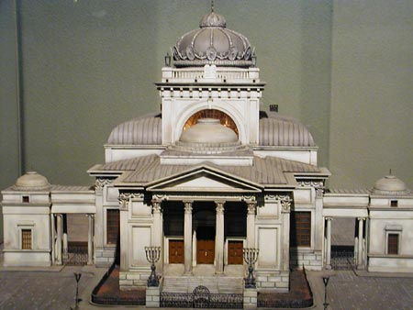
16耶和华对摩西说，你从以色列的长老中招聚七十个人，就是你所知道作百姓的长老和官长的，到我这里来，领他们到会幕前，使他们和你一同站立。 民/Num. 11：16
犹太人会堂

Slide 11
30他们就这样行，把捐项托巴拿巴和扫罗，送到众长老那里。 徒/Acts 11：30 23二人在各教会中选立了长老，又禁食祷告，就把他们交托所信的主。 徒/Acts 11：30

Slide 12
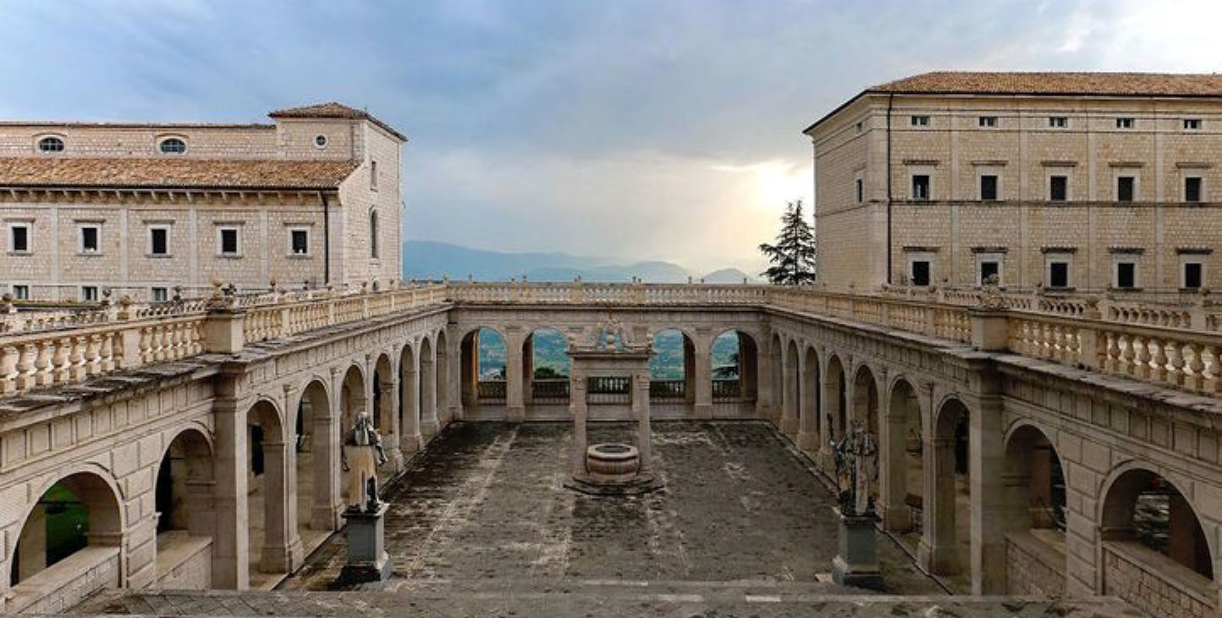
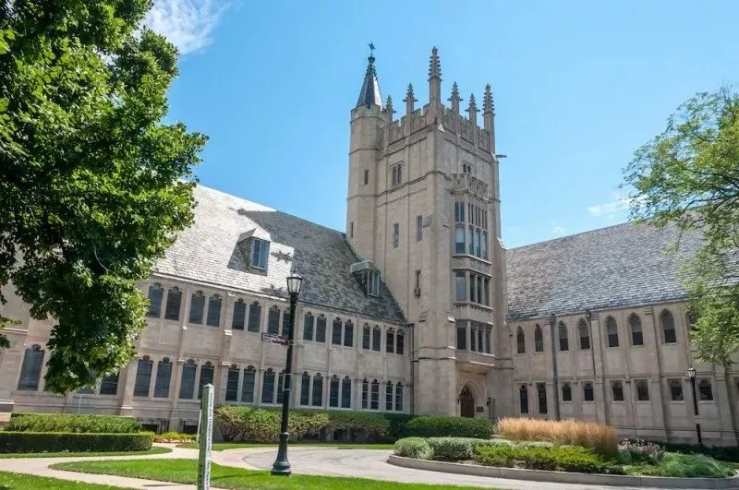
修道院
大学
神学院

Slide 13
以色列长老
会堂长老
长老、主教和牧师
牧师和长老
初期教会长老
被掳时期

Slide 14
长老侍奉的责任
照管神的教会
牧养神的群羊
一、长老侍奉的责任

Slide 15
1、牧养神的群羊 1我这作长老，作基督受苦的见证，同享后来所要显现之荣耀的，劝你们中间与我同作长老的人。 2 务要牧养在你们中间神的群羊。 彼前/1Peter 5:1-2

Slide 16
15他们吃完了早饭，耶稣对西门彼得说，约翰的儿子西门你爱我比这些更深吗？彼得说，主阿，是的。你知道我爱你。耶稣对他说，你喂养我的小羊。 16耶稣第二次又对他说，约翰的儿子西门，你爱我吗？彼得说，主阿，是的。你知道我爱你。耶稣说，你牧养我的羊。 17第三次对他说，约翰的儿子西门，你爱我吗？彼得因为耶稣第三次对他说，你爱我吗？就忧愁，对耶稣说，主阿，你是无所不知的，你知道我爱你。耶稣说，你喂养我的羊。 约/John 21：15-17

Slide 17
喂养：教导和宣讲 牧养：照顾、保护、辅导、医治、探访、倾听和引导等等

Slide 18
2、照管：按着神的旨意照管神的教会 17保罗从米利都打发人往以弗所去，请教会的长老来。 28圣灵立你们作全群的监督，你们就当为自己谨慎，也为全群谨慎，牧养神的教会，就是他用自己血所买来的。 徒/Acts 20：17；28

Slide 19
监督
28圣灵立你们作全群的监督，你们就当为自己谨慎，也为全群谨慎，牧养神的教会，就是他用自己血所买来的。
29我知道我去之后，必有凶暴的豺狼，进入你们中间，不爱惜羊群。
徒20：28-29
对内：警戒、引导、劝勉
对外：分辨、制止、抵挡

Slide 20
二、长老侍奉的原则：
不是勉强，
乃是甘心。
不是贪财，
乃是乐意。
不是辖制，
乃是榜样。

Slide 21
1、不出于勉强，乃是出于甘心。 2务要牧养在你们中间神的群羊，按着神旨意照管他们。不是出于勉强，乃是出于甘心。也不是因为贪财，乃是出于乐意。 3也不是辖制所托付你们的，乃是作群羊的榜样。 彼前/1Peter 5:2-3

Slide 22
2、不是因为贪财，乃是出于乐意。 2务要牧养在你们中间神的群羊，按着神旨意照管他们。不是出于勉强，乃是出于甘心。也不是因为贪财，乃是出于乐意。 3也不是辖制所托付你们的，乃是作群羊的榜样。 彼前/1Peter 5:2-3

Slide 23
3、不要辖制，乃是作群羊的榜样。 2务要牧养在你们中间神的群羊，按着神旨意照管他们。不是出于勉强，乃是出于甘心。也不是因为贪财，乃是出于乐意。 3也不是辖制所托付你们的，乃是作群羊的榜样。 彼前/1Peter 5:2-3

Slide 24
1我这作长老，作基督受苦的见证，同享后来所要显现之荣耀的，劝你们中间与我同作长老的人。 彼前/1Peter 5:2-3 A、温和谦卑：我这作长老的……劝你们中间与我同作长老的人 B、活出生命的见证：作基督受苦的见证。 C、信心坚定：同享后来所要显现之荣耀。

Slide 25
总结 Summary

Slide 26
一、长老侍奉的责任 1、牧养神的教会 2、照管：按着神的旨意照管神的教会 二、长老侍奉的原则 1、不出于勉强，乃是出于甘心。 2、不要贪财，要有热情。 3、不要辖制，要立榜样。 A、温和谦卑：我这作长老的……劝你们中间与我同作长老的人 B、活出生命的见证：作基督受苦的见证。 C、信心坚定：同享后来所要显现之荣耀。

Slide 27
祈祷/Prayer

